Slide 1

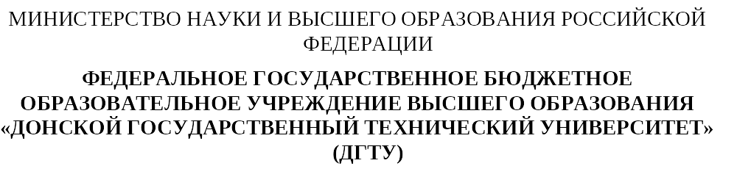
Проектирование и разработка интерактивной информационной системы обучения и проверки навыков программирования
Подготовил: студент группы МПР21
Голосуев Данил Витальевич
Научный руководитель:
Долгов Василий Валерьевич
Ростов-на-Дону
2025

Slide 2
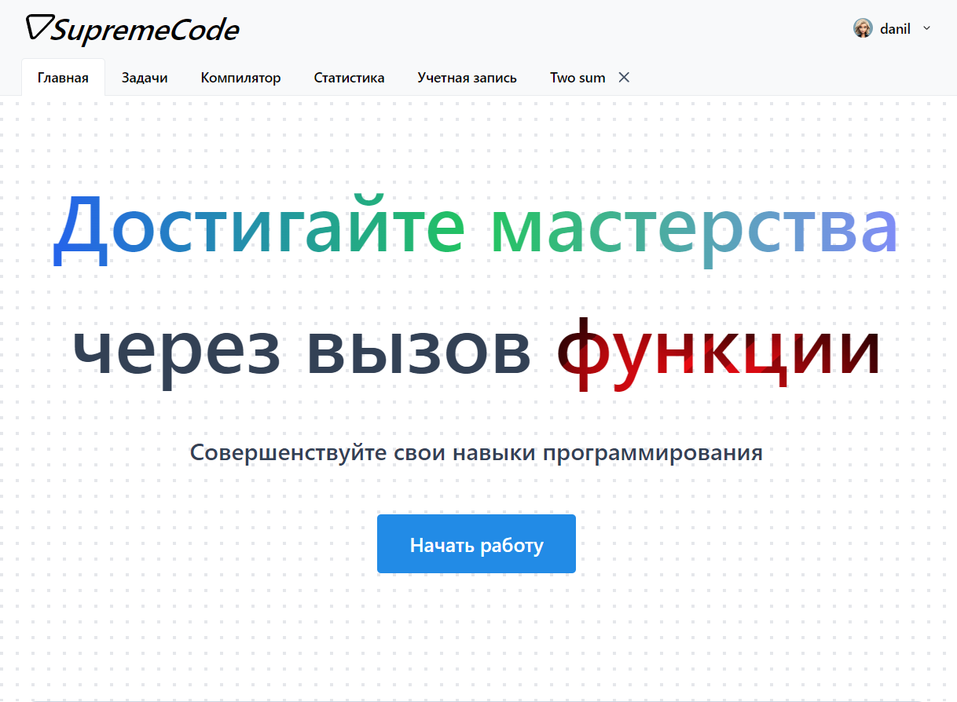

Slide 3
Задание от руководителя
Изучить существующие аналоги – способы проверки решений
Изучить тему безопасного выполнения недоверенного кода
Спроектировать бизнес-слой программного средства, включающий:
Анализ предметной области
Модели бизнес-объектов
Разработать и реализовать слой данных, обеспечивающий хранение, поиск, чтение моделей предметной области
Спроектировать макеты презентационного слоя
Спроектировать плагинную архитектуру для подключения языков
Спроектировать хранение файлов в MinIO

Slide 4
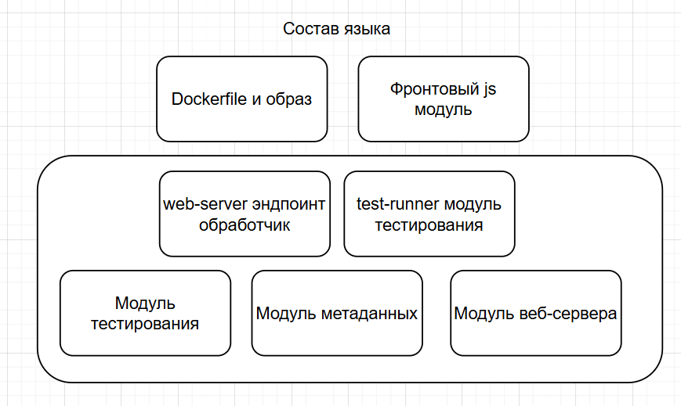
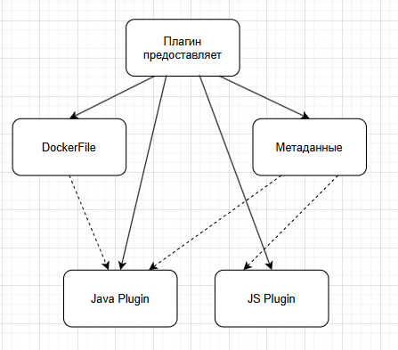
Верхнеуровневое устройство плагинной архитектуры

Slide 5
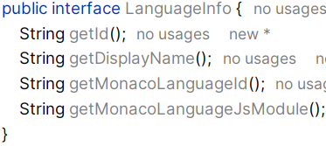
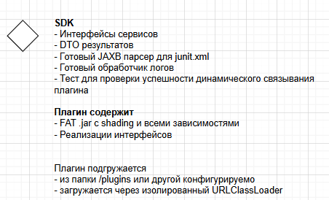
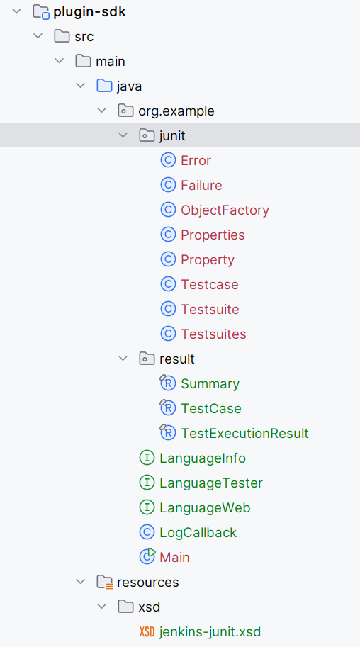
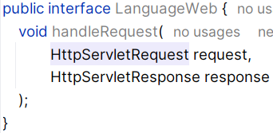
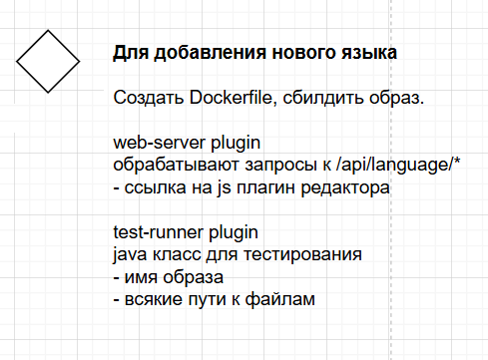
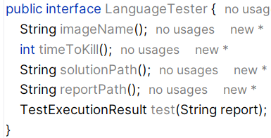
Плагинизация бэкенда

Slide 6
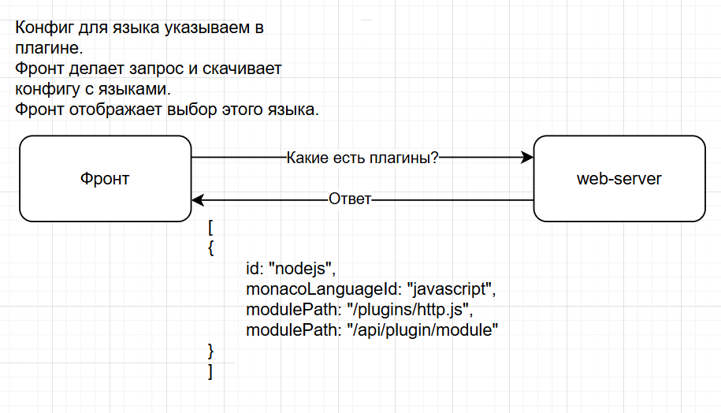
Плагинизация фронтенда

Slide 7
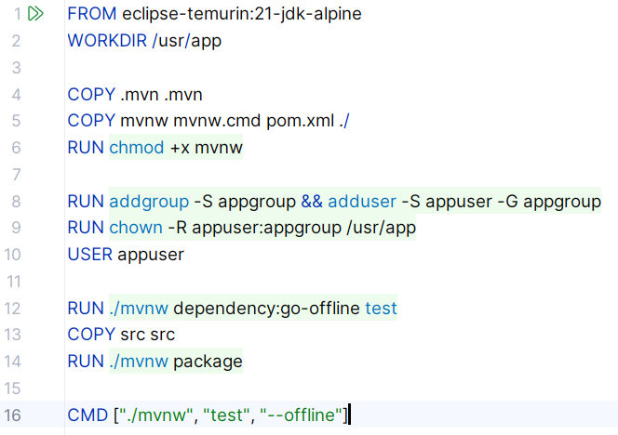
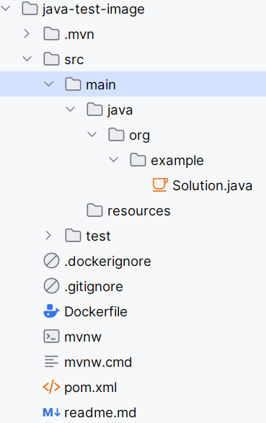
Docker образ
- Используется базовый образ jdk 21
- Содержит зависимости, включая тестовый фреймворк
- Настраивается тествовый фреймворк
- Копируется шаблонный проект
- Команда запуска

Slide 8
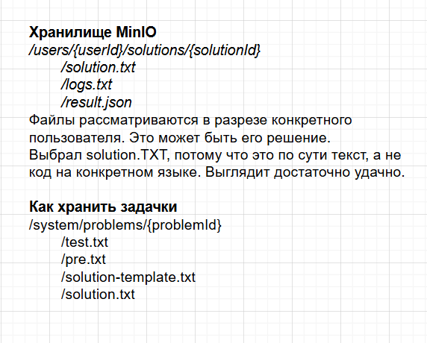
Хранение файлов в MinIO

Slide 9
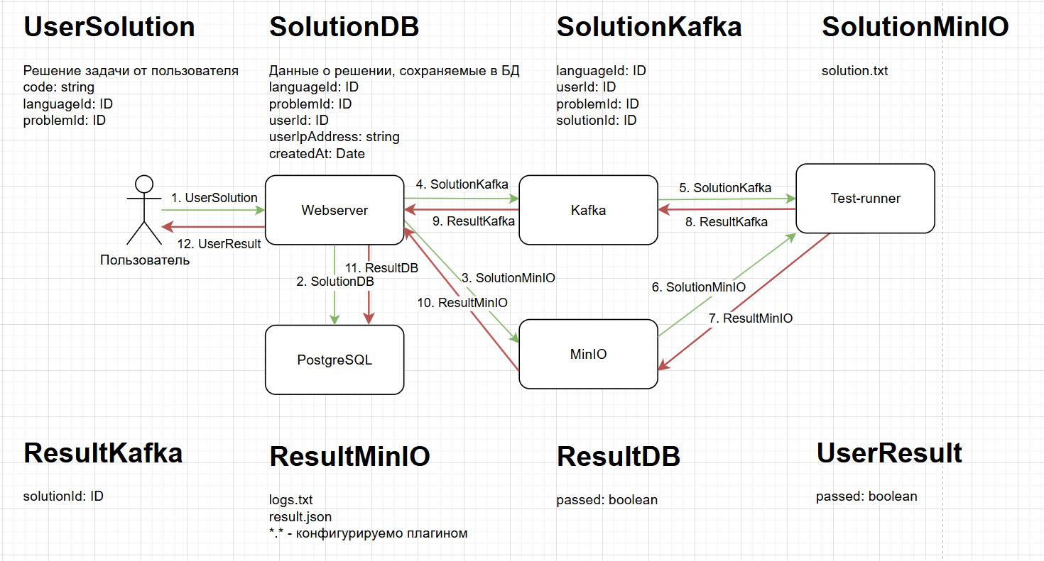
Обработка запроса на проверку решения

Slide 10
Спасибо за внимание!
Notes:
НЕ ЦЕНТРИРОВАТЬ

